Slide 1
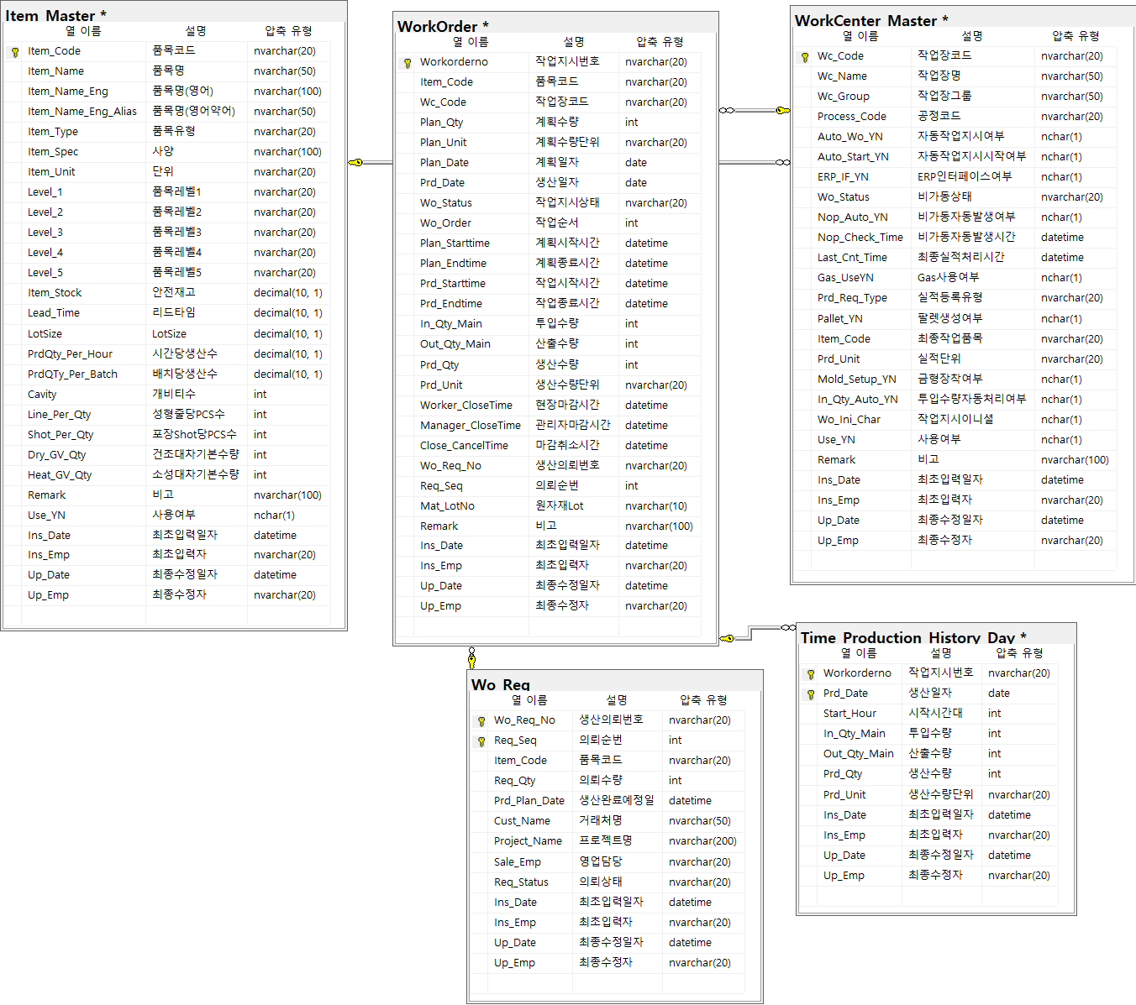

04 작업지시 관리
작업자 : 김상영
# 작업지시관리 ERD
작업지시관리 ERD
As-is

Slide 2
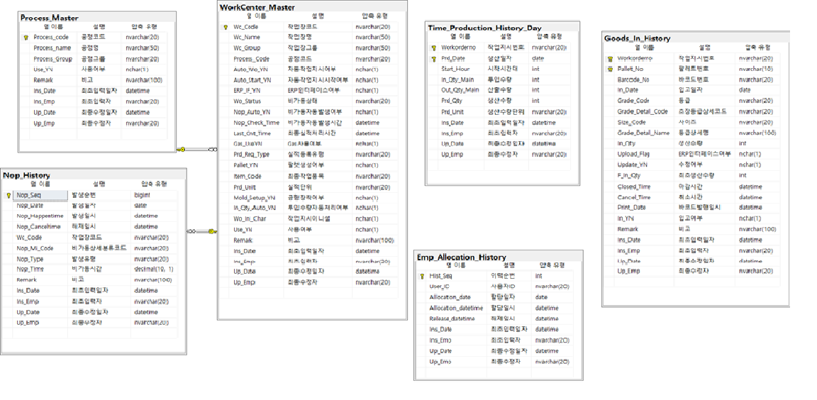
08 분석 관리
작업자 : 김상영
# 분석관리 ERD
분석관리 ERD
As-is

Slide 3
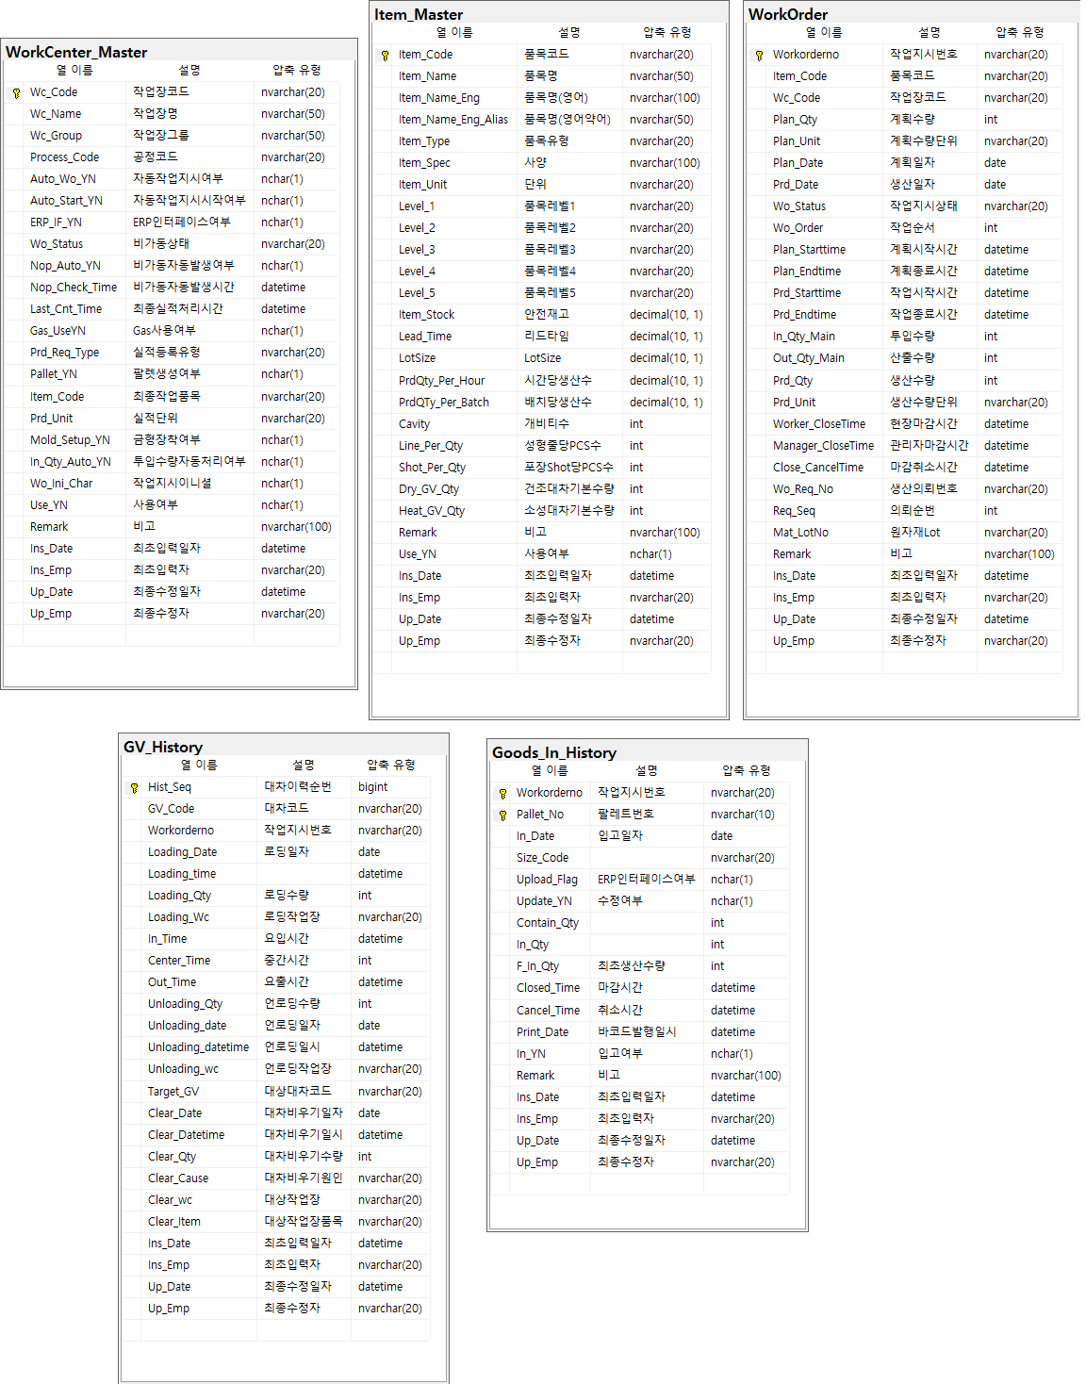
08 일지 관리
작업자 : 김상영
# 일지관리 ERD
일지관리 ERD
As-is

Slide 4
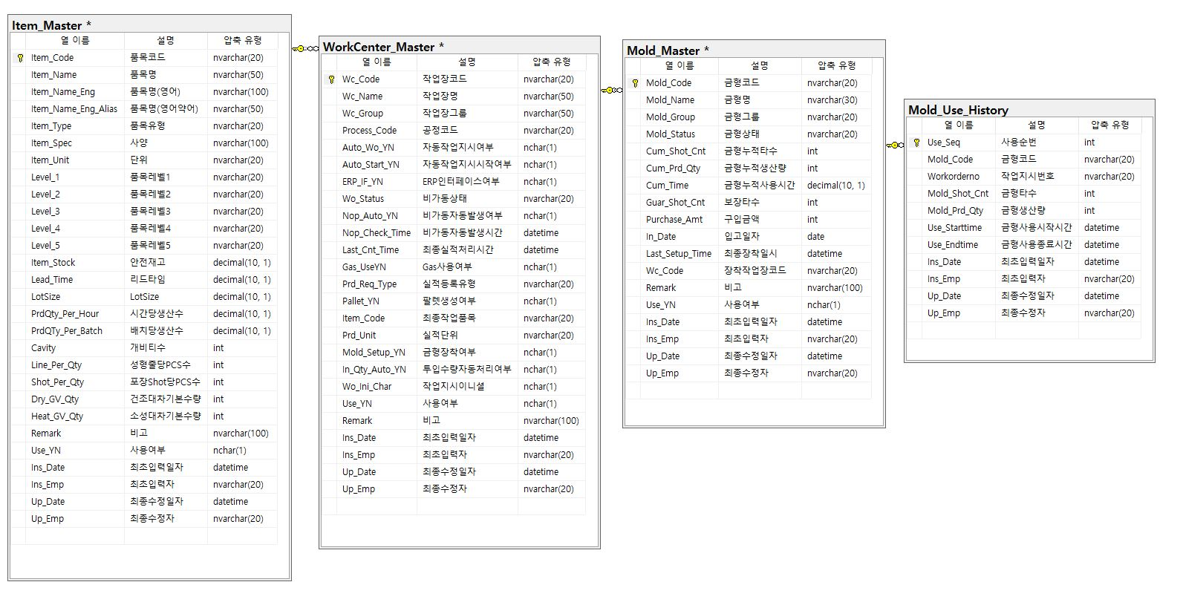
09 금형 관리
작업자 : 김상영
# 금형 ERD
금형 ERD
As-is

Slide 5
04 작업지시관리
작업자 : 김상영
# 작업지시관리 Process
Description
작업지시관리 Process
생산의뢰를 바탕으로 성형작업지시를 생성하고 작업지시를 조회하여 작업지시가 생산대기일 경우 계획을 수정할 수 있고 현장마감일 경우 작업지시 마감처리와 일 단위 시간대별 실적을 조회 하는 프로세스입니다.
As-is
생산의뢰
성형작업지시생성
작업지시확인
현장마감
작업지시 마감
일 단위 시간대별 실적 조회
작업지시상태
생산대기
작업지시 계획변경

Slide 6
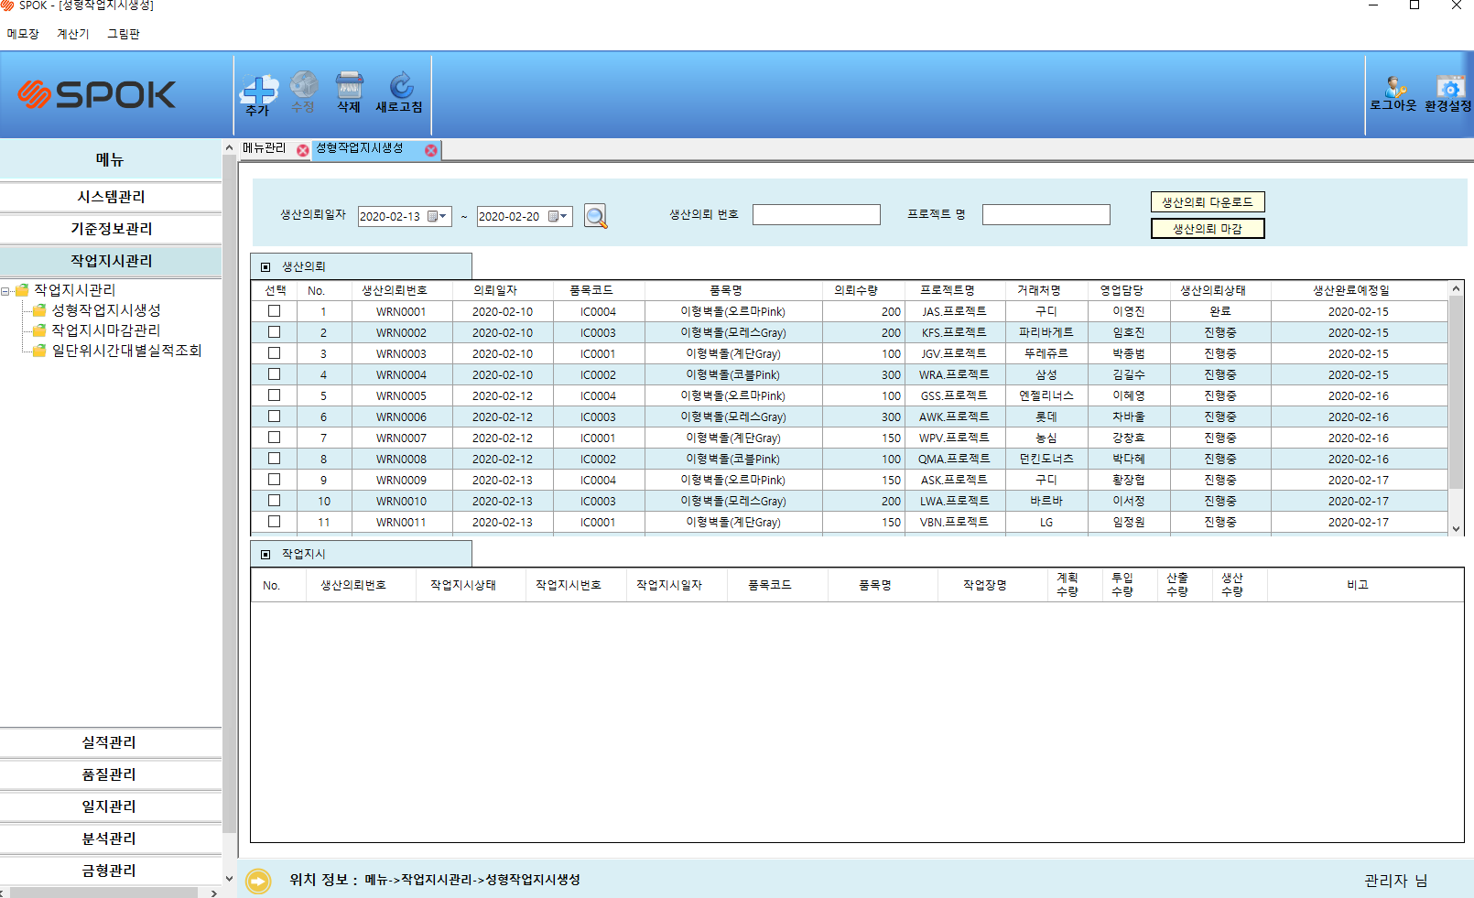
04 작업지시관리
작업자 : 김상영
# 성형작업지시생성
Description
메뉴 > 작업지시관리 > 성형작업지시생성
이벤트처리
해당버튼을 누르면 다음과 같은 이벤트가 가능하다.
조회 : 지정한 조건의 내용을 조회한다.
추가 : 선택한 생산의뢰의 성형작업 지시를 생성한다.
삭제 : 선택한 생산의뢰 목록을 삭제 한다. 만약 해당의뢰의 작업지시가 존재하면 작업지시 까지 모두 삭제한다.
새로 고침 : 모든 조회내역을 초기화한다.
생산의뢰 다운로드 : 선택한 생산의뢰들의 목록을 리포트로 출력한다.
생산의뢰 마감 : 생산 완료된 의뢰 목록을 선택해 생산의뢰를 마감한다.
2) 검색조건
해당 항목의 빈 칸에 자신이 찾고 싶은 내용을 설정 후 클릭하면 검색한 내용이 아래화면에 조회.
생산의뢰일자별
생산의뢰번호
프로젝트명
As-is
2
3
4
1
5
6

Slide 7
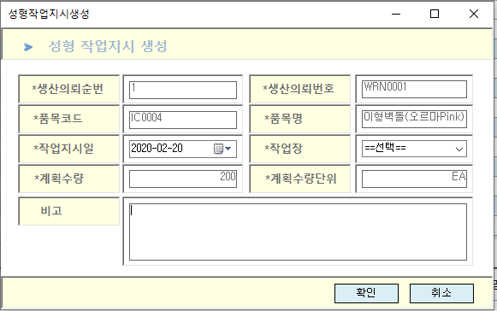
04 작업지시관리
작업자 : 김상영
# 성형작업지시생성 - 등록
항목 | 설명 | 비고
생산의뢰순번 | 생성할 작업지시의 생산의뢰 순번 | 수정불가
생산의뢰번호 | 생성할 작업지시의 생산의뢰 번호 | 수정불가
품목코드 | 생성할 작업지시의 품목코드 | 수정불가
품목명 | 생성할 작업지시의 품목명 | 수정불가
작업지시일 | 생성할 작업지시의 지시일자 | 작업을 진행할 일자 선택
작업장 | 생성할 작업지시의 작업장 | 작업을 진행할 작업장 선택
계획수량 | 생성할 작업지시의 계획수량 | 수정불가
계획수량단위 | 생성할 작업지시의 계획수량단위 | 수정불가
비고 | 생성할 작업지시의 특이사항 | 특이사항 입력
메뉴 > 작업지시관리 > 성형작업지시생성 > 등록
As-is
※ * 표시는 필수로 입력해야 되는 값

Slide 8
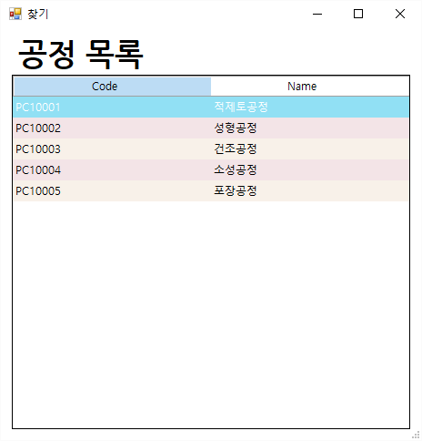
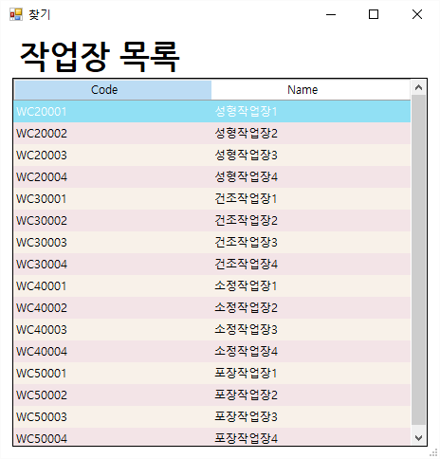
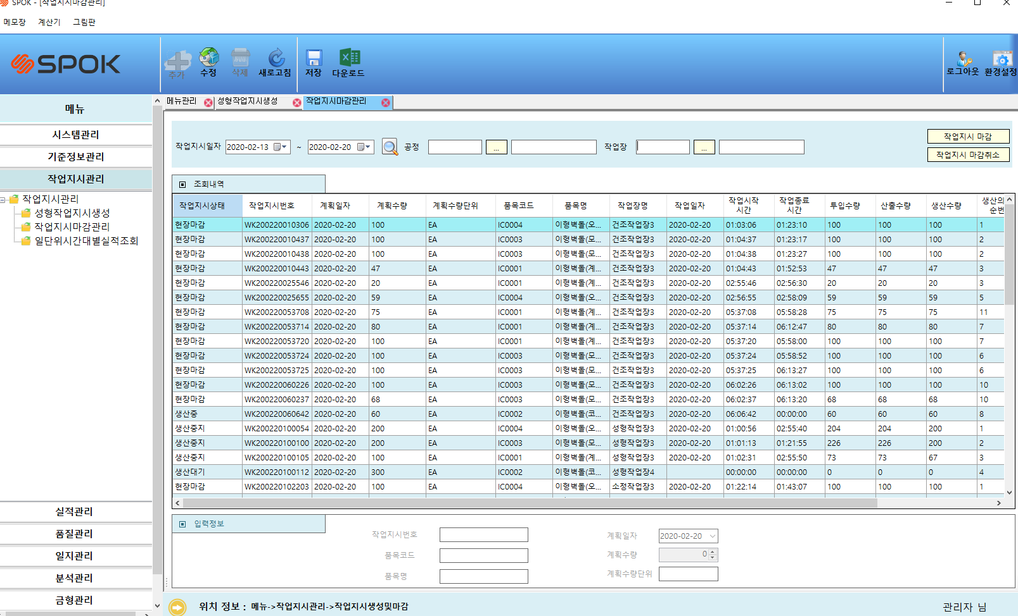
04 작업지시관리
작업자 : 김상영
# 작업지시마감관리
Description
메뉴 > 작업지시관리 > 작업지시마감관리
이벤트처리
해당버튼을 누르면 다음과 같은 이벤트가 가능하다.
조회 : 지정한 조건의 내용을 조회한다.
수정 : 입력정보를 활성화 시켜 변경할 내용을 입력한다.
새로 고침 : 모든 조회내역을 초기화한다.
저장 : 수정을 통해 입력한 변경내용을 저장한다.
다운로드 : 작업지시를 엑셀로 다운로드한다.
작업지시마감: 선택한 작업의 작업지시상태를 작업지시마감 처리한다.
작업지시마감취소 : 작업지시마감된 작업지시상태를 현장마감인 상태로 되돌린다.
2) 검색조건
해당 항목의 빈 칸에 자신이 찾고 싶은 내용을 설정 후 클릭하면 검색한 내용이 아래화면에 조회.
작업지시일자별
공정별
작업장별
As-is
2
3
4
5
1
6
7

Slide 9
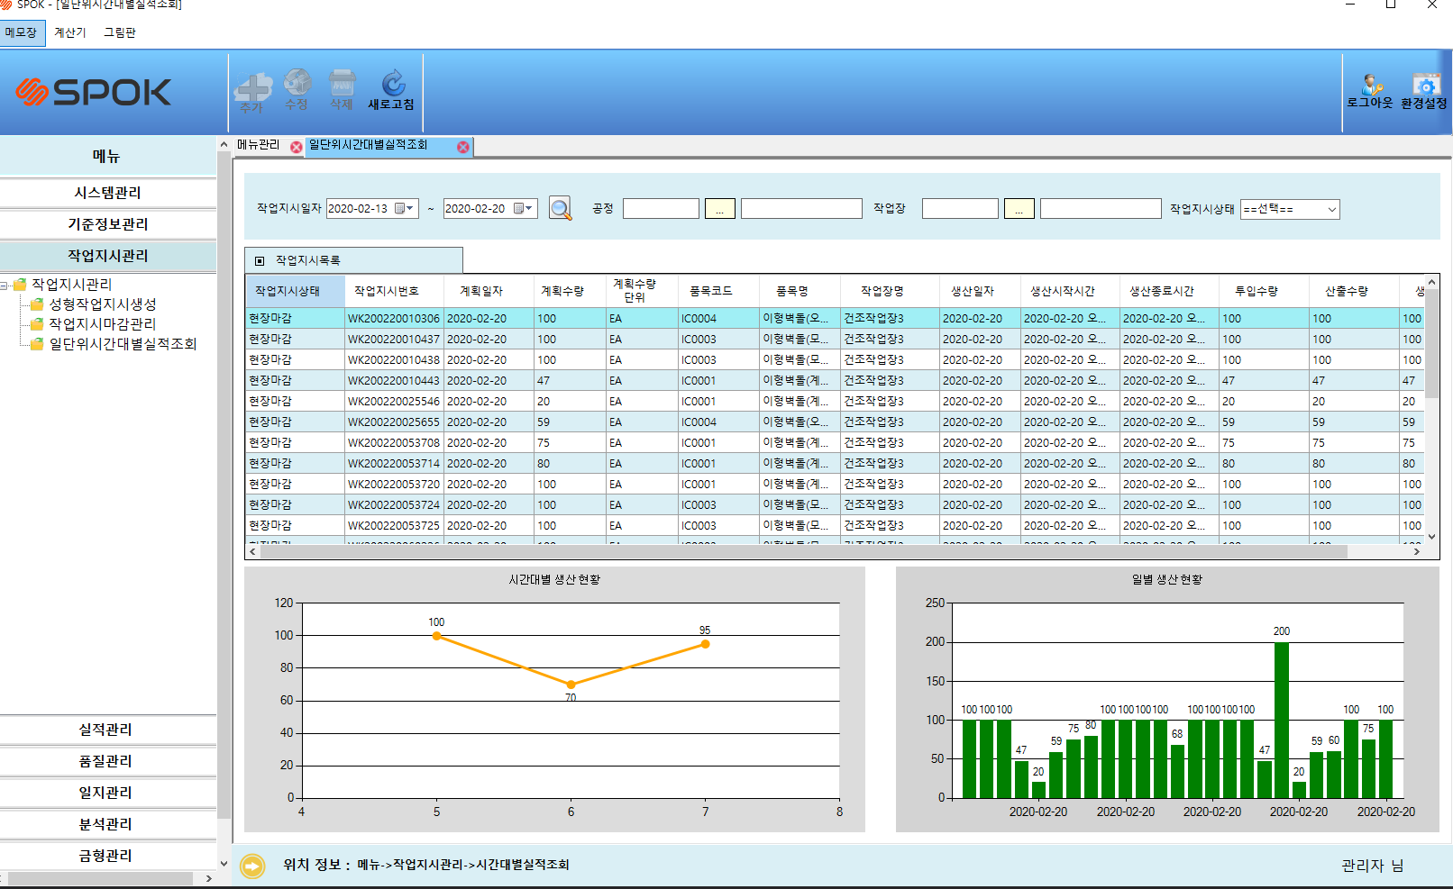
04 작업지시관리
작업자 : 김상영
# 일 단위 시간대별 실적조회
Description
메뉴 > 작업지시관리 > 일 단위 시간대별 실적조회
이벤트처리
해당버튼을 누르면 다음과 같은 이벤트가 가능하다.
조회 : 지정한 조건의 내용을 조회한다.
새로 고침 : 모든 조회내역을 초기화한다.
그리드 목록 더블클릭 : 선택 그리드의 시간대별 생산량 꺾은선 그래프 조회
작업지시일자조회 : 선택한 일자의 생산량 막대차트 조회
2) 검색조건
해당 항목의 빈 칸에 자신이 찾고 싶은 내용을 설정 후 클릭하면 검색한 내용이 아래화면에 조회.
작업지시일자
공정별
작업장별
As-is
2
1
3
4

Slide 10
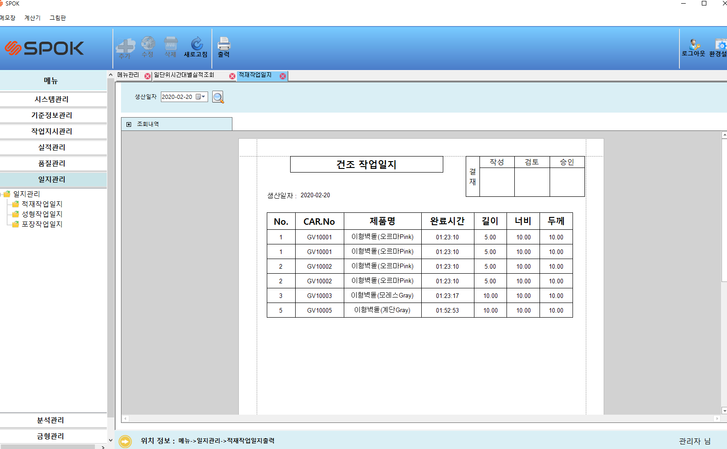
07 일지 관리
작업자 : 김상영
# 적재작업일지
Description
메뉴 > 일지관리 > 적재작업일지
이벤트처리
해당버튼을 누르면 다음과 같은 이벤트가 가능하다.
조회 : 지정한 조건의 내용을 조회한다.
새로 고침 : 모든 조회내역을 초기화한다.
출력 : 조회된 작업일지를 출력할 수 있다.
2) 검색조건
해당 항목의 빈 칸에 자신이 찾고 싶은 내용을 설정 후 클릭하면 검색한 내용이 아래화면에 조회.
생산일자
As-is
As-is
Purpose
선택한 일자의 건조 작업내역을 출력합니다.
1
2
3
1

Slide 11
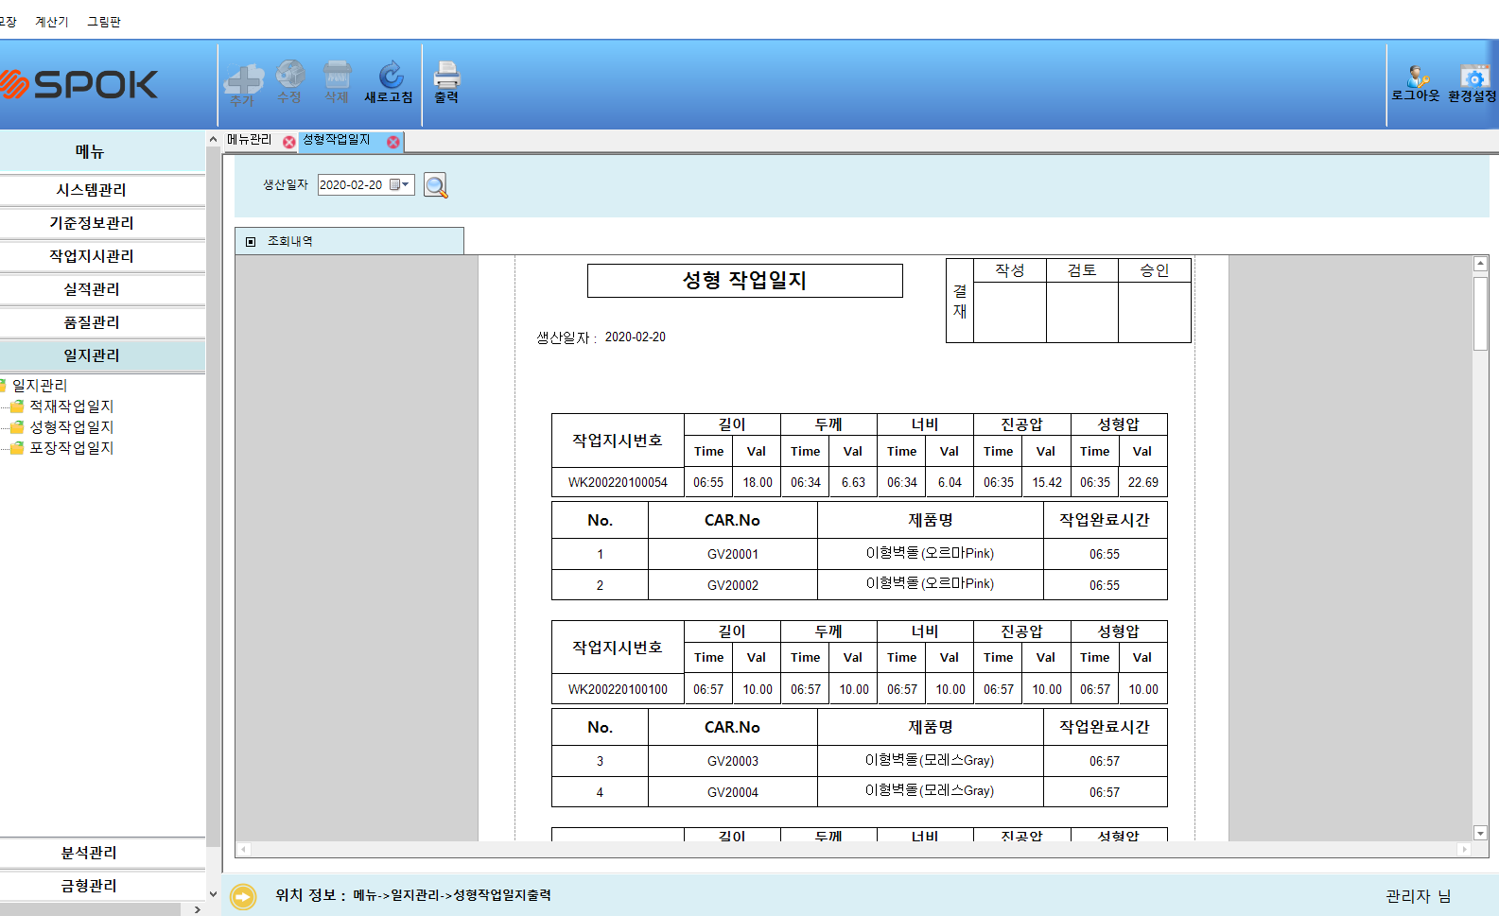
07 일지 관리
작업자 : 김상영
# 성형작업일지
Description
메뉴 > 일지관리 > 성형작업일지
이벤트처리
해당버튼을 누르면 다음과 같은 이벤트가 가능하다.
조회 : 지정한 조건의 내용을 조회한다.
새로 고침 : 모든 조회내역을 초기화한다.
출력 : 조회된 작업일지를 출력할 수 있다.
2) 검색조건
해당 항목의 빈 칸에 자신이 찾고 싶은 내용을 설정 후 클릭하면 검색한 내용이 아래화면에 조회.
생산일자
As-is
As-is
Purpose
선택한 일자의 성형 작업내역을 출력합니다.
1
2
3
1

Slide 12
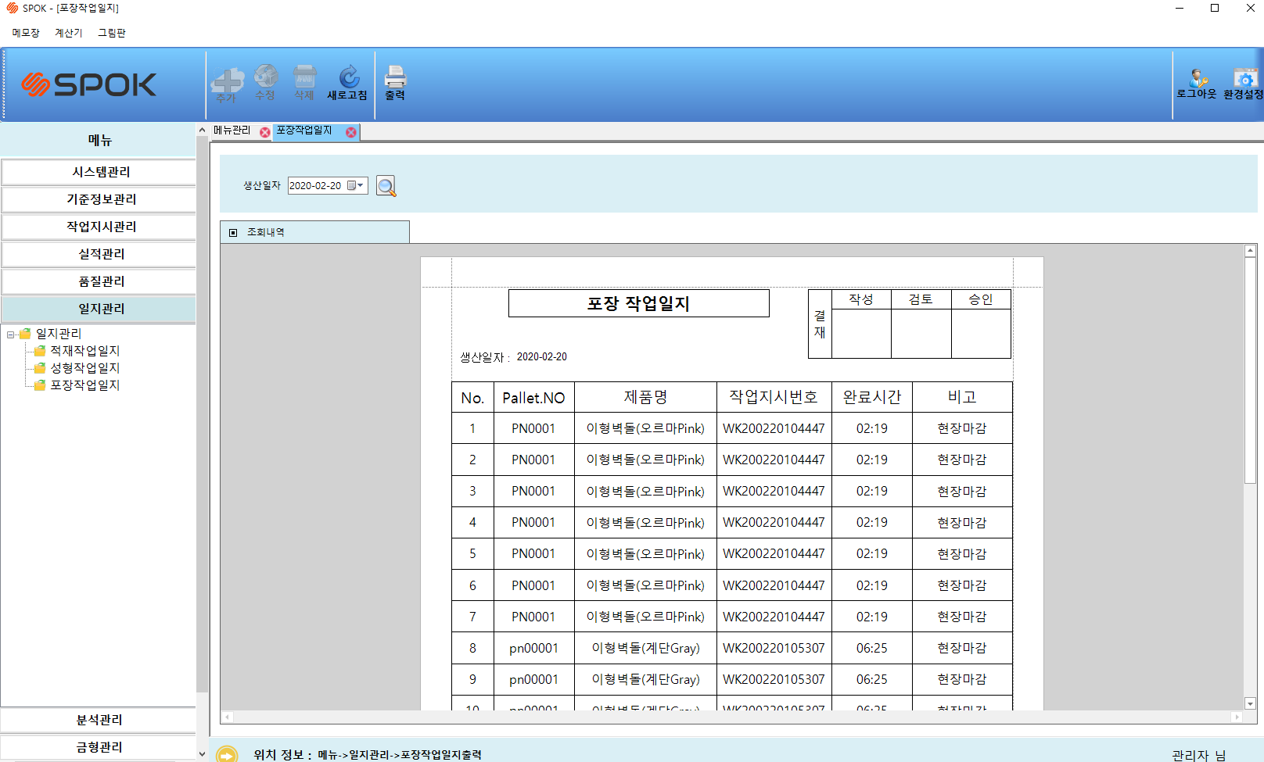
07 일지 관리
작업자 : 김상영
# 포장작업일지
Description
메뉴 > 일지관리 > 포장작업일지
이벤트처리
해당버튼을 누르면 다음과 같은 이벤트가 가능하다.
조회 : 지정한 조건의 내용을 조회한다.
새로 고침 : 모든 조회내역을 초기화한다.
출력 : 조회된 작업일지를 출력할 수 있다.
2) 검색조건
해당 항목의 빈 칸에 자신이 찾고 싶은 내용을 설정 후 클릭하면 검색한 내용이 아래화면에 조회.
생산일자
As-is
As-is
Purpose
선택한 일자의 포장 작업내역을 출력합니다.
1
2
3
1

Slide 13
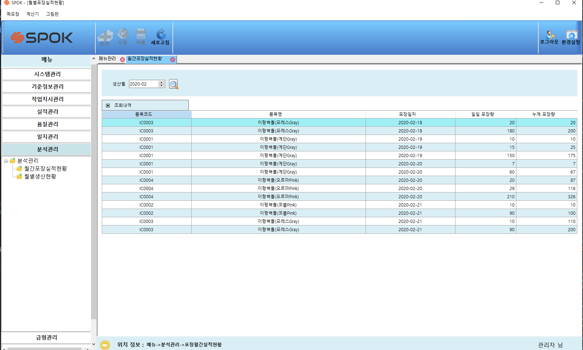
08 분석관리
작업자 : 김상영
# 월간 포장실적 현황
Description
메뉴 > 분석관리 > 월간 포장실적 현황
이벤트처리
해당버튼을 누르면 다음과 같은 이벤트가 가능하다.
조회 : 지정한 조건의 내용을 조회한다.
새로 고침 : 모든 조회내역을 초기화한다.
2) 검색조건
해당 항목의 빈 칸에 자신이 찾고 싶은 내용을 설정 후 클릭하면 검색한 내용이 아래화면에 조회.
생산월
As-is
As-is
Purpose
선택한 월별 일일 포장량과 누계 포장량을 포장일자 기준으로 정렬하여 보여줍니다.
1
2
1

Slide 14
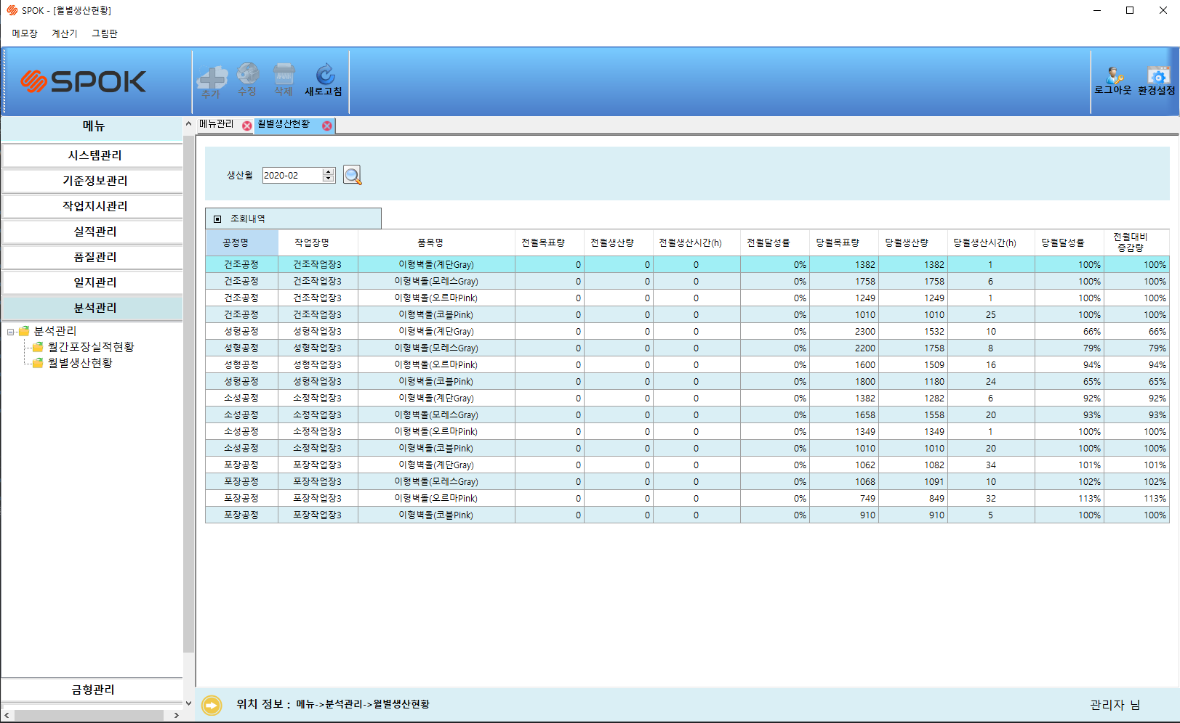
08 분석관리
작업자 : 김상영
# 월별 생산현황
Description
메뉴 > 분석관리 > 월별 생산현황
이벤트처리
해당버튼을 누르면 다음과 같은 이벤트가 가능하다.
조회 : 지정한 조건의 내용을 조회한다.
새로 고침 : 모든 조회내역을 초기화한다.
2) 검색조건
해당 항목의 빈 칸에 자신이 찾고 싶은 내용을 설정 후 클릭하면 검색한 내용이 아래화면에 조회.
생산월
As-is
As-is
Purpose
선택한 월의 목표량, 생산량, 생산시간, 달성율과 전월의 목표량, 생산량, 생산시간, 달성율을
비교하여 조회한다.
1
2
1

Slide 15
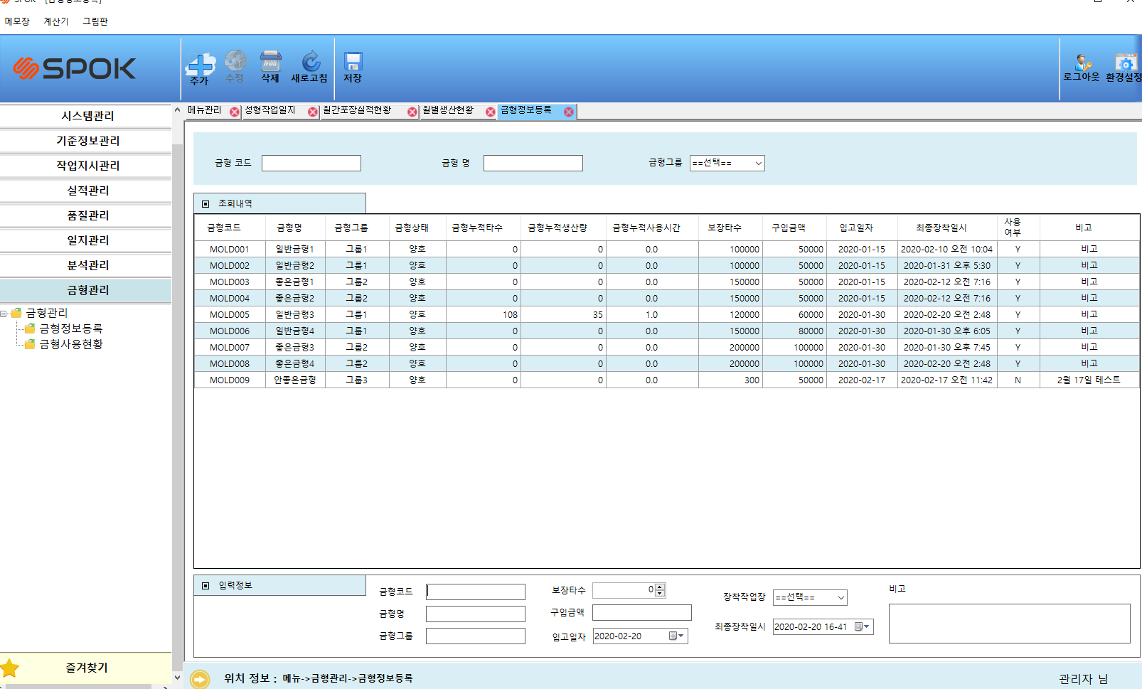
09 금형 관리
작업자 : 김상영
# 금형 정보등록
Description
메뉴 > 금형 관리 > 금형 정보등록
이벤트처리
해당버튼을 누르면 다음과 같은 이벤트가 가능하다.
조회 : 지정한 조건의 내용을 조회한다.
추가 : 새로운 금형의 정보를 입력받는 정보창을 활성화 시킨다.
삭제 : 금형 정보를 삭제한다.
새로 고침 : 모든 조회내역을 초기화한다.
저장 : 입력받은 금형 정보를 저장한다.
2) 검색조건
해당 항목의 빈 칸에 자신이 찾고 싶은 내용을 설정 후 클릭하면 검색한 내용이 아래화면에 조회.
금형 코드
금형 명
금형 그룹
As-is
As-is
Purpose
등록된 금형들의 상태, 누적 타수, 보장 타수, 사용여부 등을 나타낸다.
1
2
3
4
5
1

Slide 16
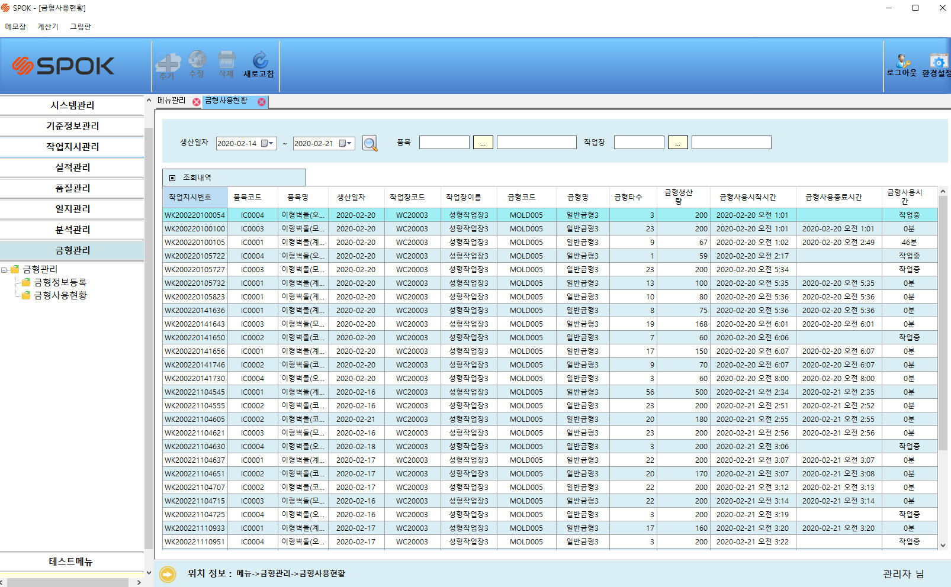
09 금형 관리
작업자 : 김상영
# 금형 사용현황
Description
메뉴 > 금형 관리 > 금형 사용현황
이벤트처리
해당버튼을 누르면 다음과 같은 이벤트가 가능하다.
조회 : 지정한 조건의 내용을 조회한다.
새로 고침 : 모든 조회내역을 초기화한다.
2) 검색조건
해당 항목의 빈 칸에 자신이 찾고 싶은 내용을 설정 후 클릭하면 검색한 내용이 아래화면에 조회.
생산일자별
품목별
작업장별
As-is
As-is
Purpose
등록된 금형들이 사용된 작업장과 작업내용을 나타낸다.
1
2
1

Slide 17
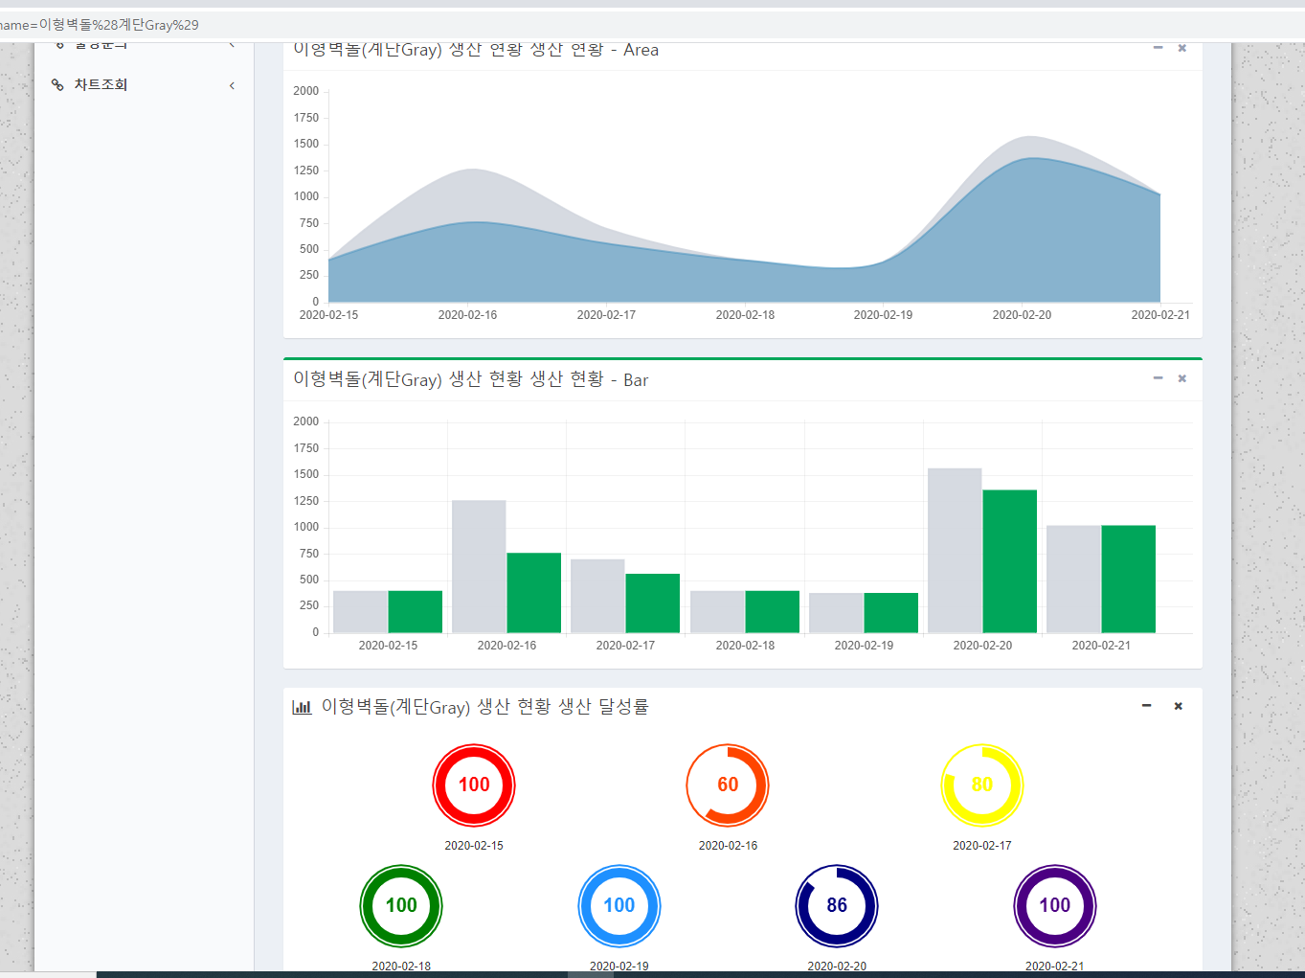
11 웹
작업자 : 김상영
# 품목별 생산량 조회
Description
메뉴 > 차트조회 > 품목선택
이벤트처리
해당버튼을 누르면 다음과 같은 이벤트가 가능하다.
조회 : 선택한 품목의 생산현황을 조회한다.
As-is
As-is
Purpose
선택된 품목의 최근 일주일 동안의 목표량, 생산량, 달성율을 나타낸다.
1

Slide 18
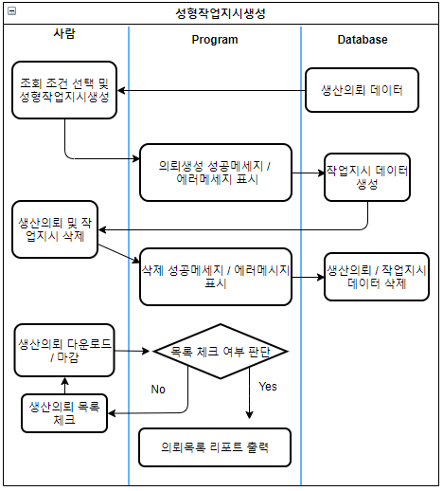
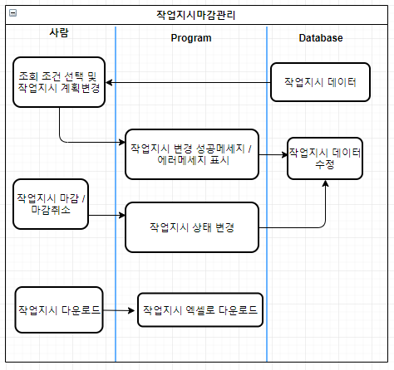
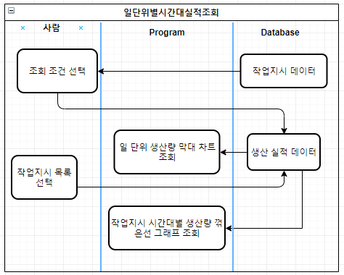
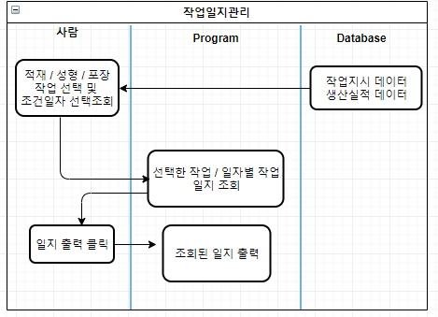
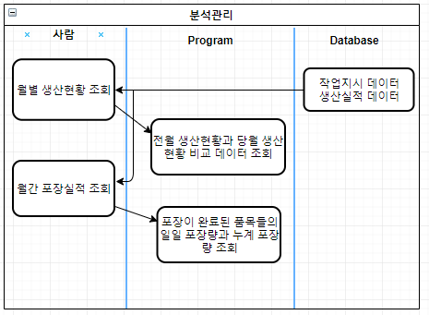
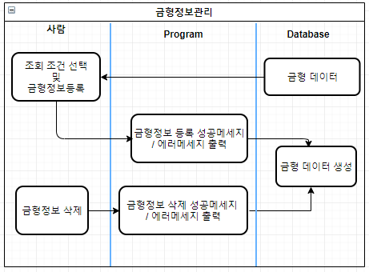
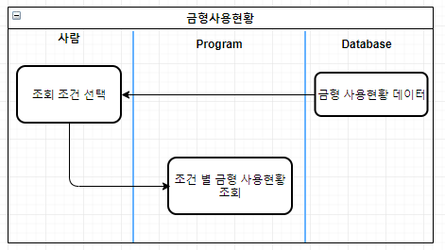
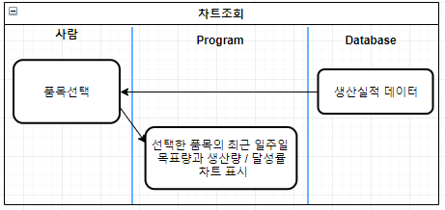
Activity 다이어그램

Slide 19
프로젝트를 마치며
못할 것만 같았던 프로젝트를 팀원 간의 협업을 통해 잘 해낼 수 있었고, 좋은 팀원들과 함께 할 수 있어서 즐겁고 좋은 경험이 되었다고 생각합니다.

